Slide 1
Безопасность в сети интернет
Призентанция подготовлена для конкурса: internashka.org/

Slide 2

Правила как вести себя в социальных сетях

Slide 3
Меню правил:
Первое правило
Второе правило
Третье правило
Четвертое правило
Пятое правило

Slide 4
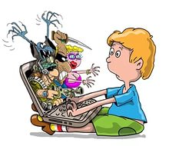
Первое правило. Не отправляйте своё фото незнакомым людям.
меню правил
далее

Slide 5
Второе правило
Не рассказывайте о себе подробности. Мошенники могу использовать их против вас.
меню правил
далее

Slide 6
Третье правило. Не говорите своё место нахождение, и свой адрес.
меню правил
далее

Slide 7
Четвертое правило. Не говорите что вы уехали куда ни будь .
меню правил
далее

Slide 8
Пятое правило. Не отправляйте свои пороли от приложений одноклассники, ВК и т.д.
меню правил
последствия

Slide 9
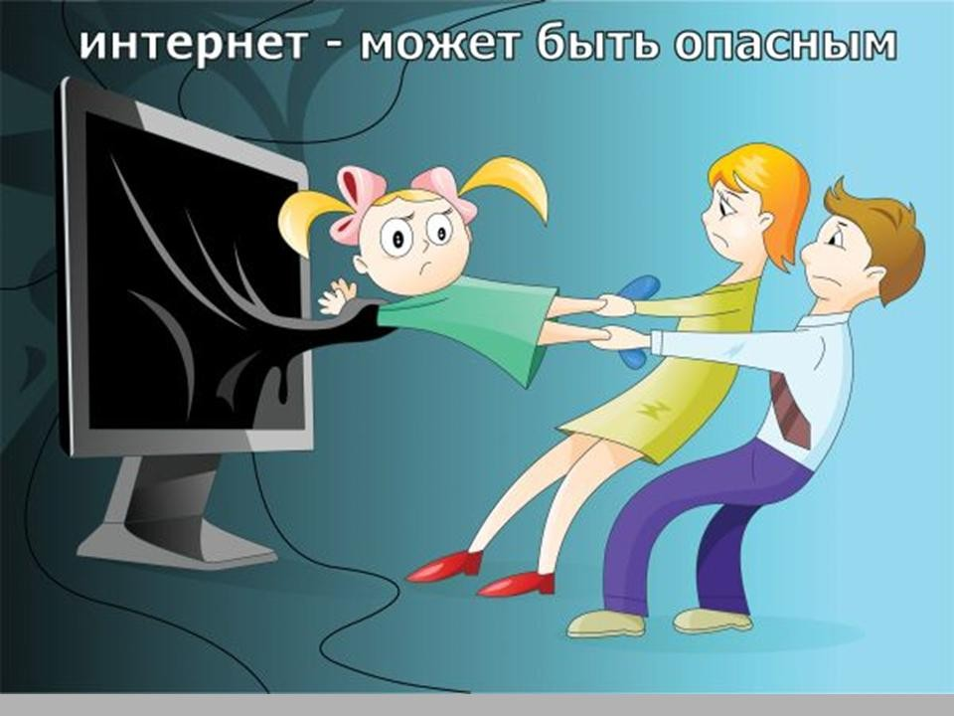
Последствия:
В ваше отсутствие мошенники могут проникнуть в ваш дом , и забрать ценные вещи.

Slide 10
СПАСИБО ЗА ВНИМАНИЕ!
Работу выполнил:
Ученик 6 класса МКОУ Старо-Тарабинская ООШ имени Героев Советского Союза А.С. Красилова и Л.А. Черемнова
Титова Данила

